Slide 1
Повышение квалификации
Широбокова Ирина Геннадьевна
Воспитатель МДОУ детского сада «Росинка»
г. Мышкин

Slide 2
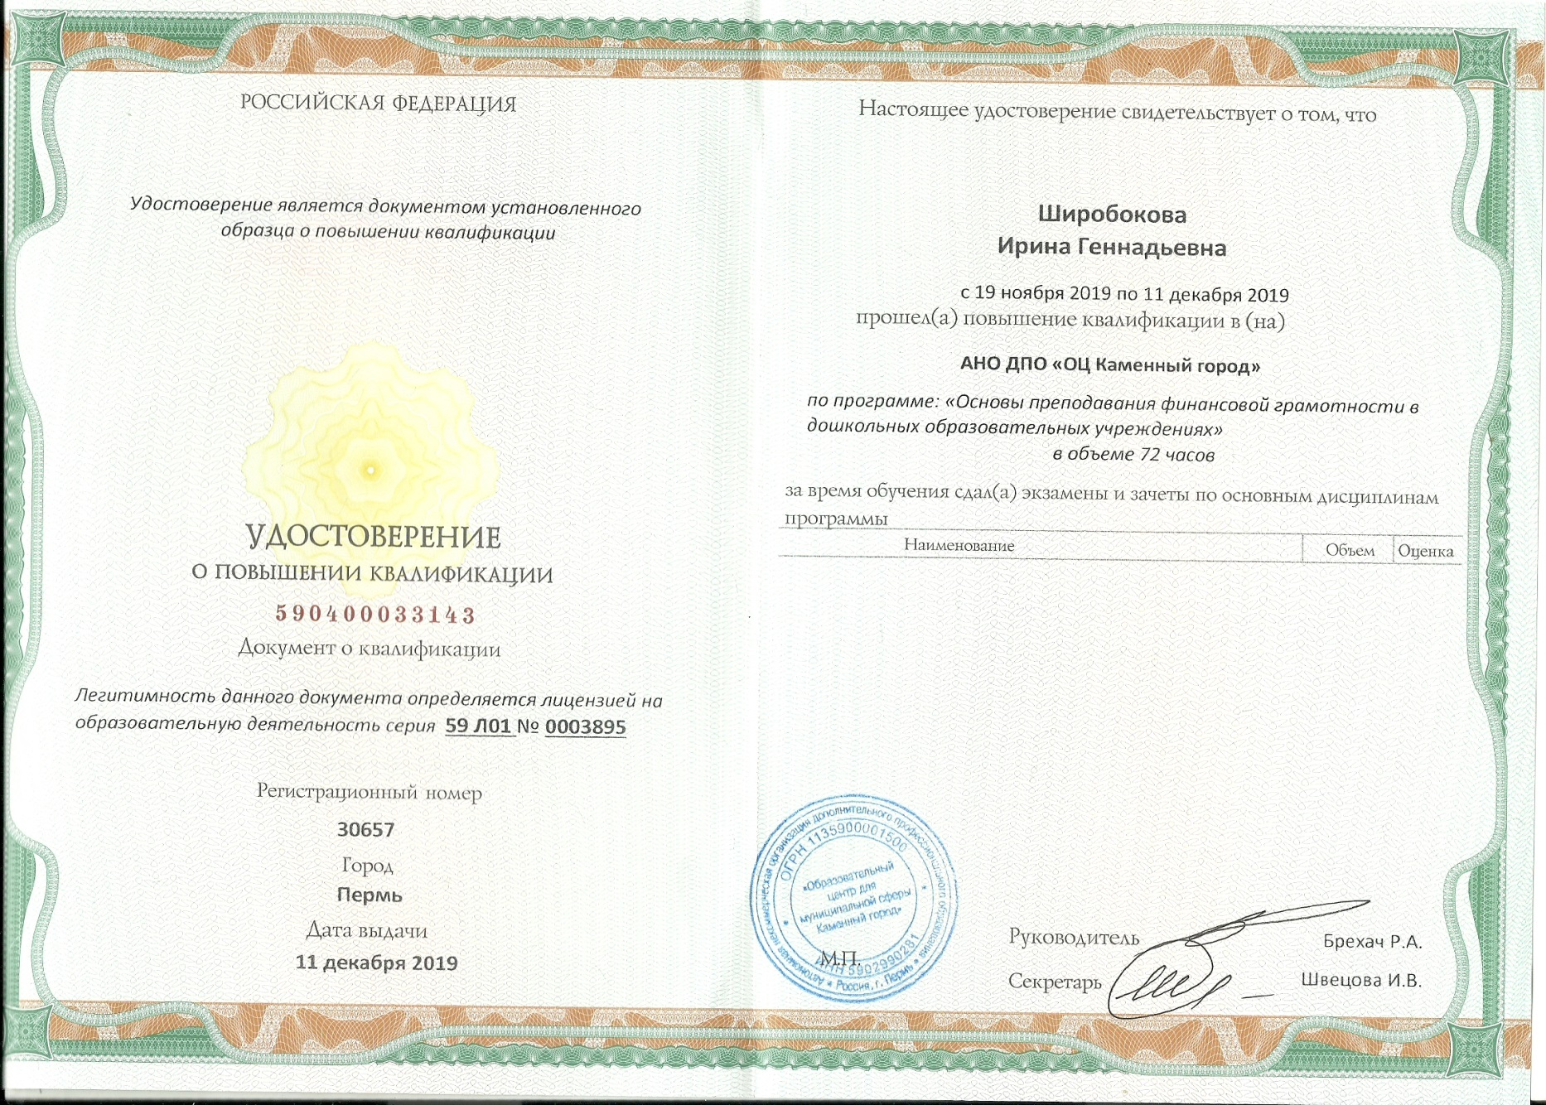

Slide 3
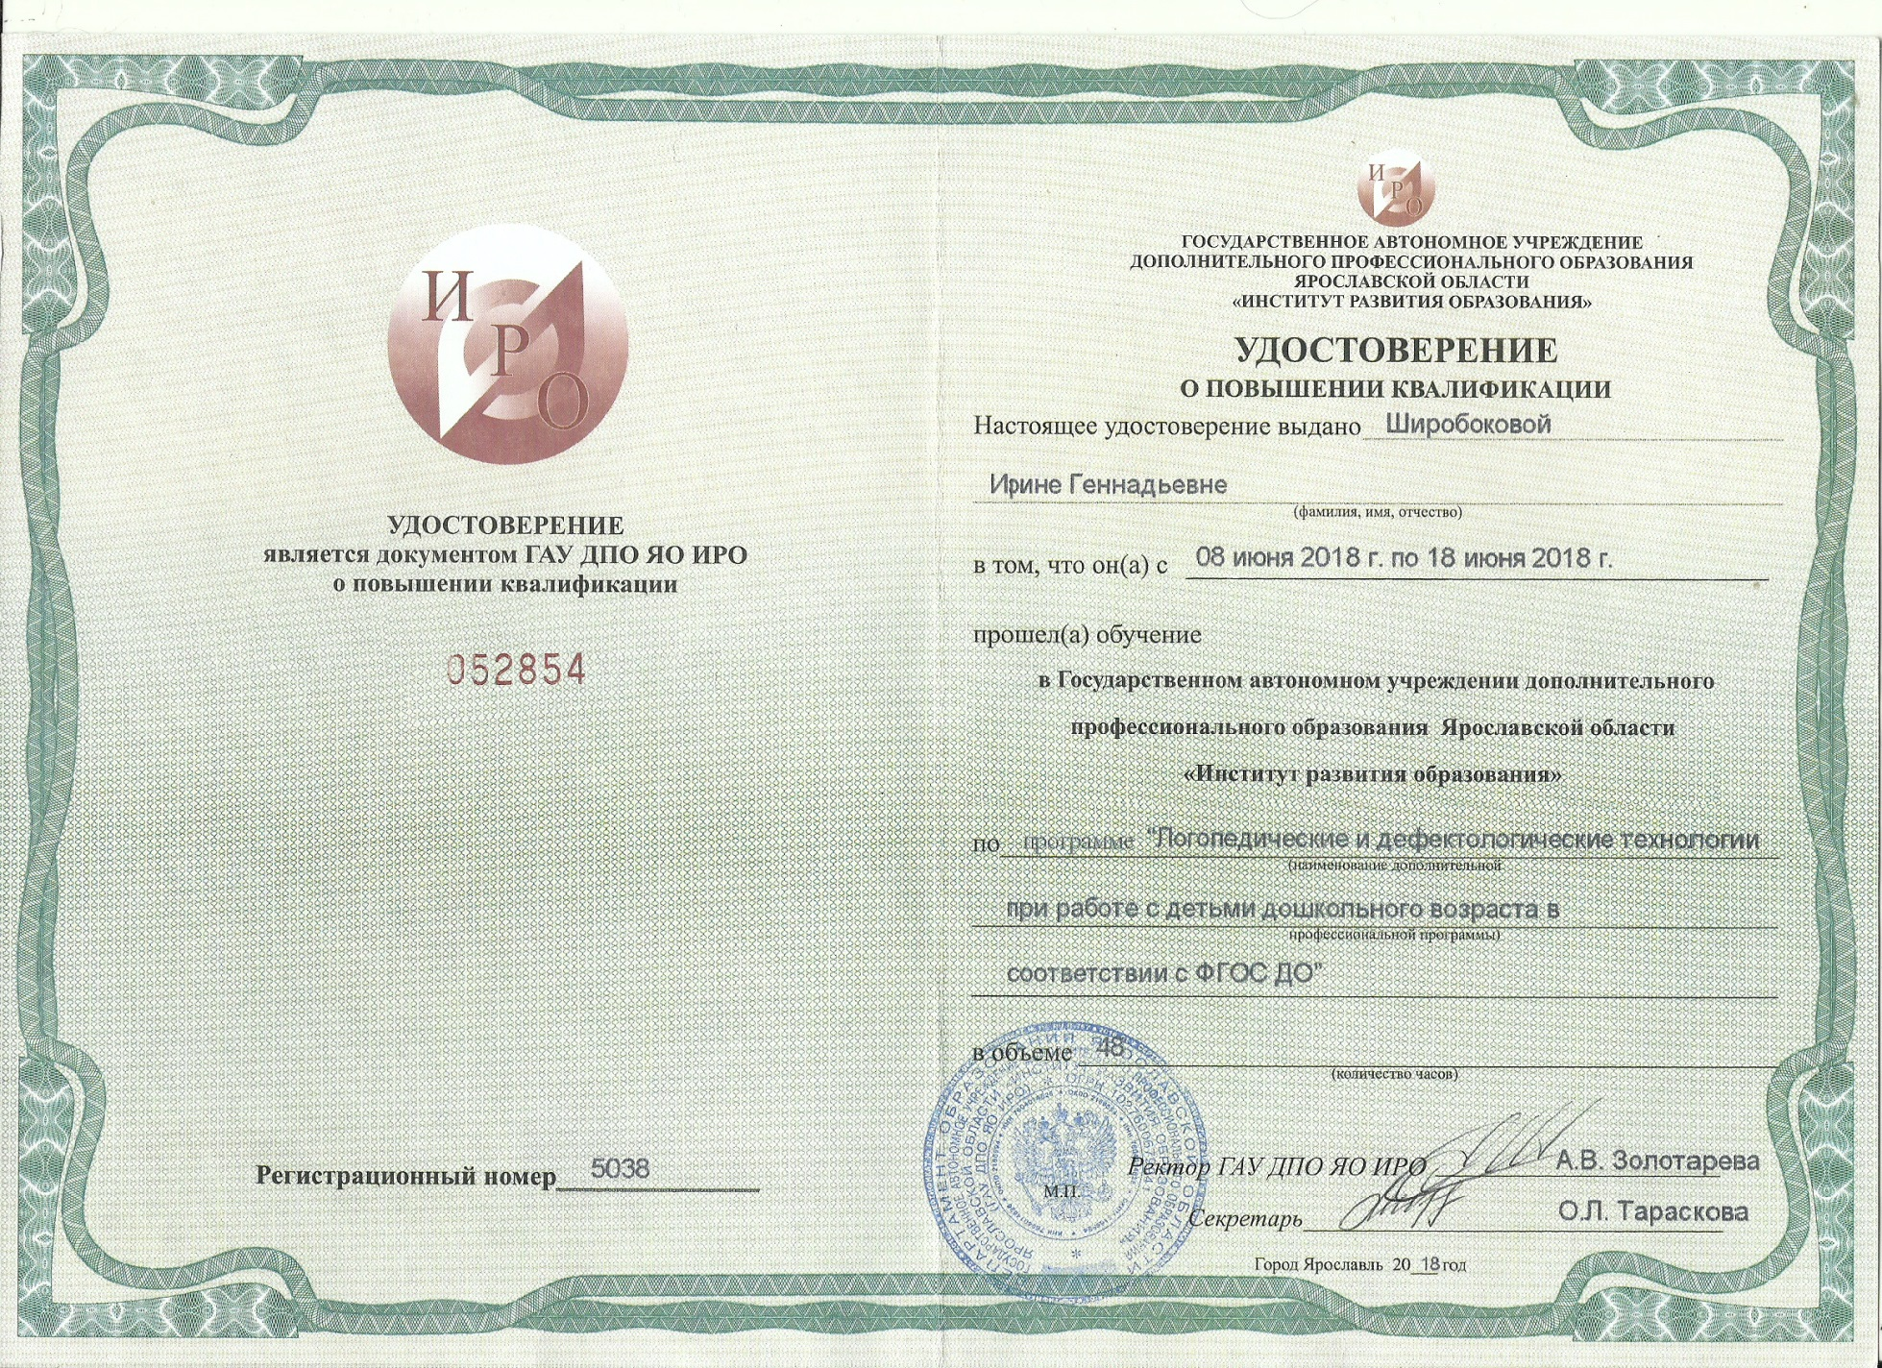

Slide 4
